Slide 1
Introduction to
Computer Vision
Overview
Present by Taehyeon Kim

Slide 2
0
Remind : ML Framework
Data
Algorithm
Loss
A.K.A. Objective function
Update parameters

Slide 3
Contents
1
Overview
2
Convolution
3
Practice

Slide 4
Overview
Computer Vision

Slide 5
1
Computer Vision이란?
From Wiki
Artificial Intelligence
인간의 시각이 할 수 몇 가지 일을 수행하는 자율적인 시스템을 만드는 것을 목표로 함.
Machine Learning
Computer Vision
Deep Learning
AI: 인공적으로 구현한 컴퓨터 프로그램 또는 컴퓨터 시스템이
ML: 경험을 통해 자동으로 개선하는 컴퓨터
DL: 여러 비선형 변환기법의 조합을 통해 높은 수준의 추상화를 시도하는 기계 학습 알고리즘의 집합.

Slide 6
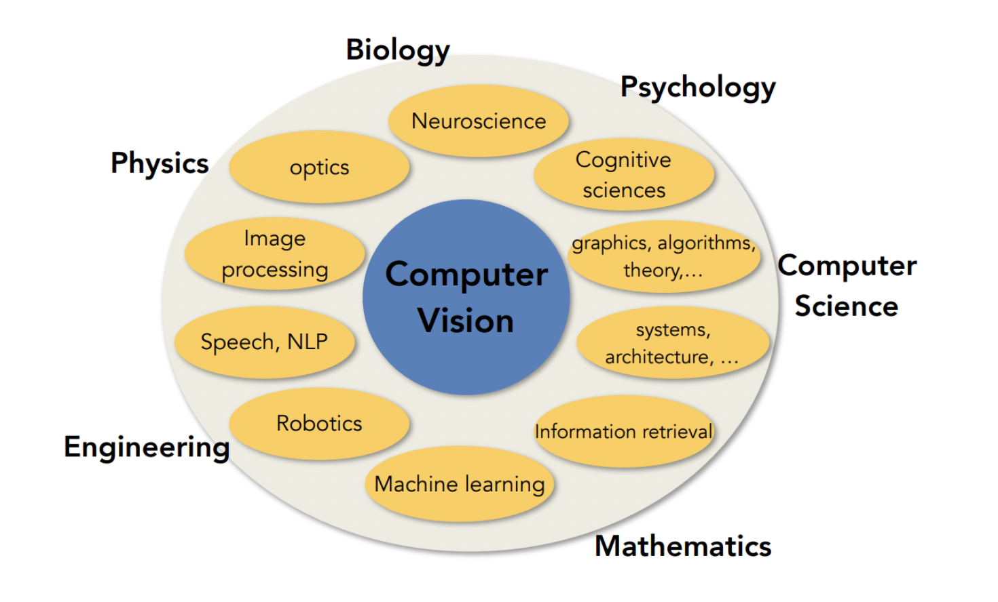
2
Computer Vision 응용분야
얼마나 알고 계신가요?

Slide 7
3
Computer Vision 응용분야
물체 인식 (Object detection)
CCTV
자율주행차
의료 영상

Slide 8
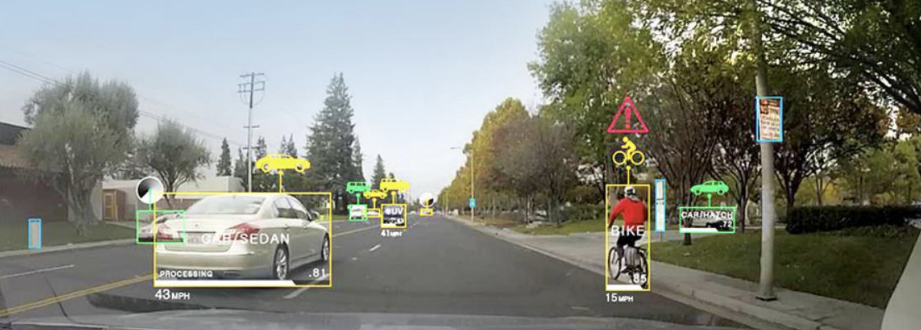
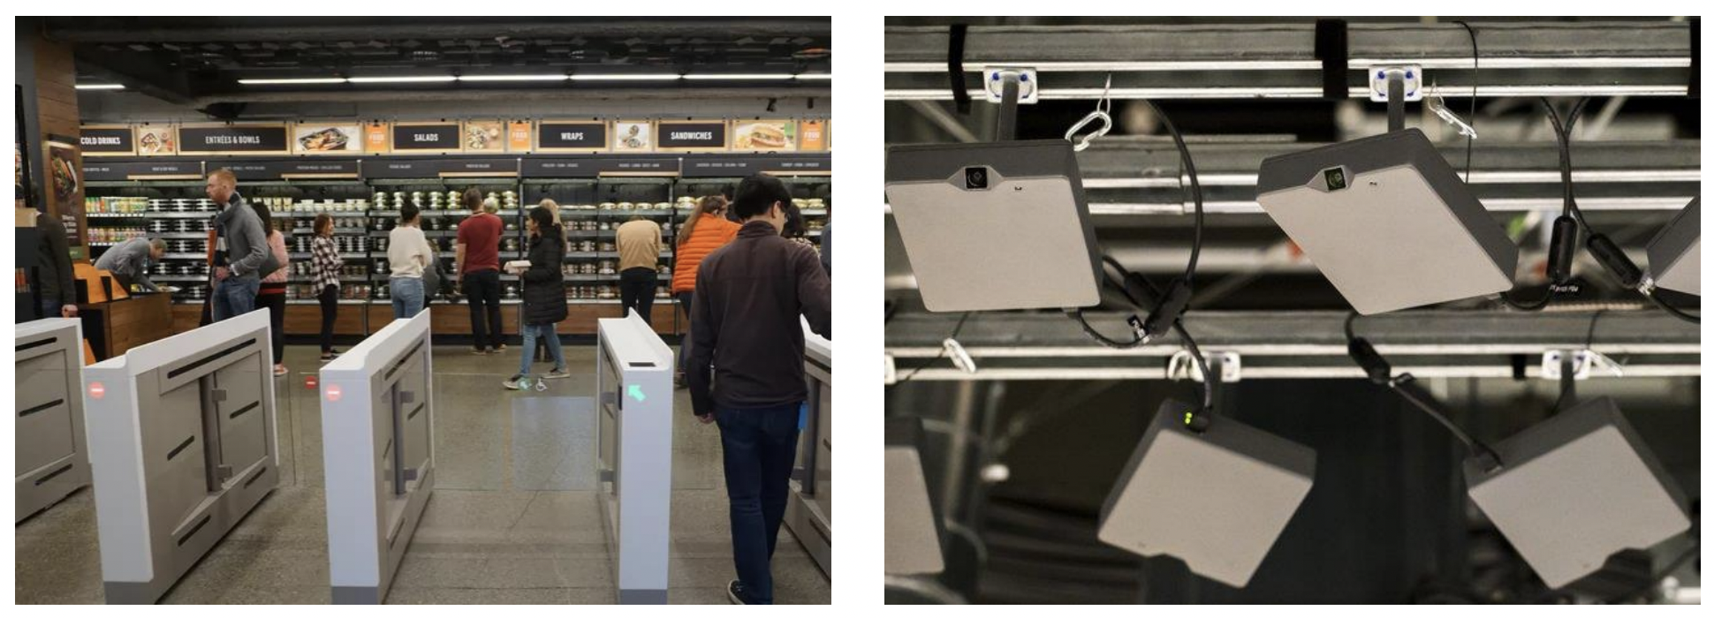
3
Computer Vision 응용분야
물체 인식 (Object detection)
자율 주행차
무인 편의점

Slide 9
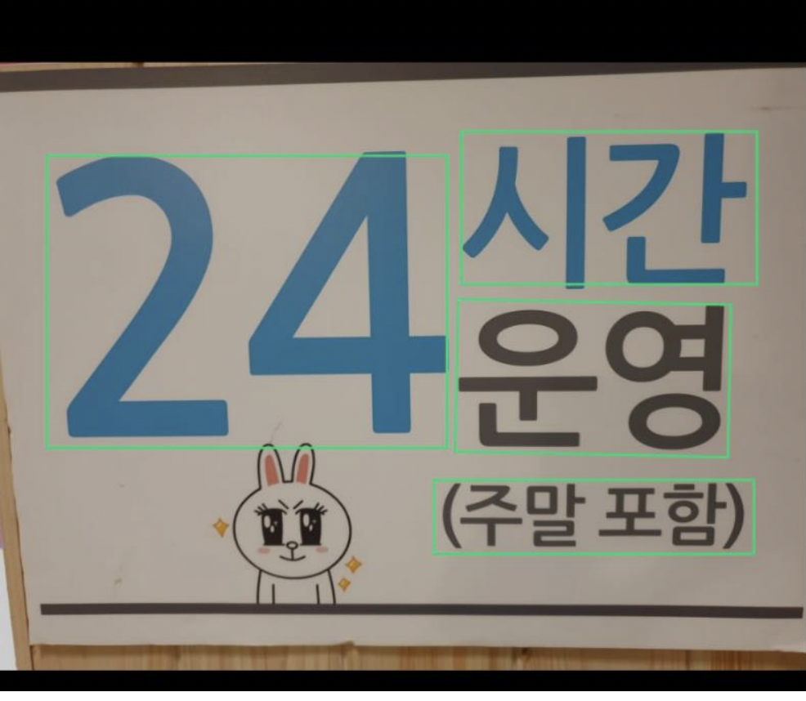
4
Computer Vision 응용분야
OCR: Optimal Character Recognition
*NLP와의 결합
영수증 속 가격 정보
음식점 메뉴판 번역
사진 속의 의미있는(meaningful) 것을 추출해내어서, 인식(detect)하고 해석함.

Slide 10
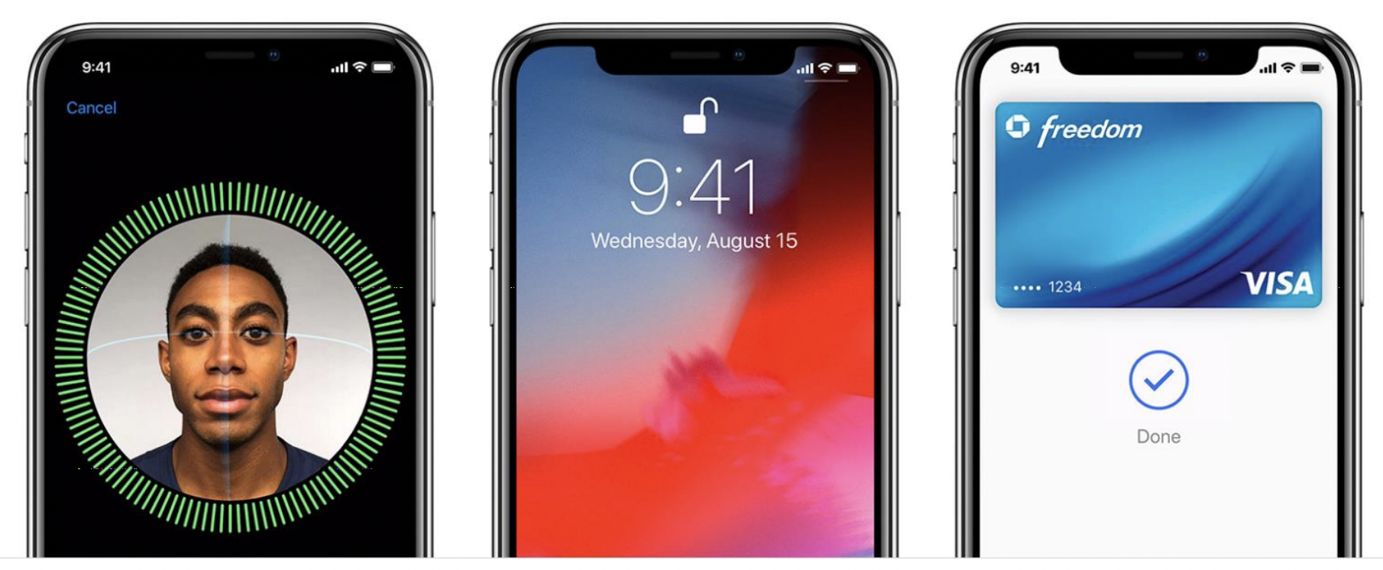
5
Computer Vision 응용분야
Face Recognition

Slide 11
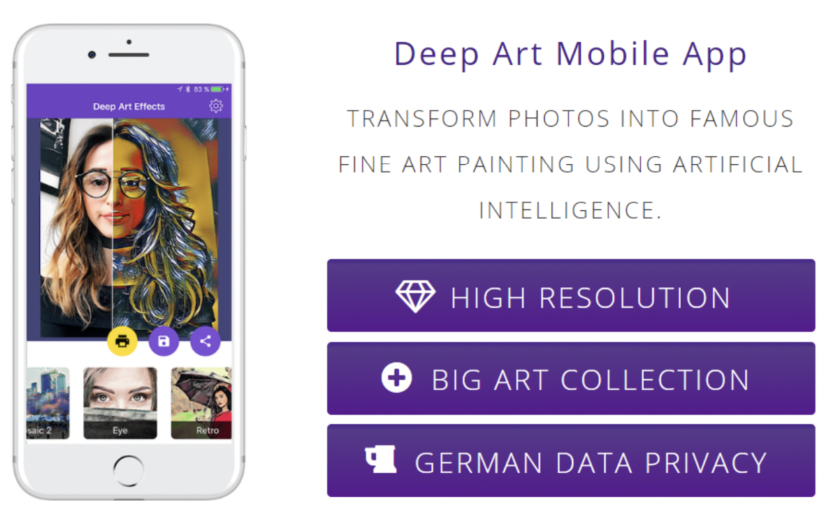
6
Computer Vision 응용분야
Artistic Images

Slide 12
7
Computer가 보는 Image Data
이미지 데이터는 사실 행렬임. 더 정확하게는 2차원 혹은 3차원 텐서(Tensor) 형태로 되어있음.
각 행렬의 element들은 0~255 사이의 정수값을 가짐.
우리는 이것을 pixel이라고 부름.
세로
100
세로
100
가로
250
가로
250

Slide 13
8
흑백(Gray-scale) 사진과 일반적(RGB) 사진
흑백 사진: 2차원 행렬 (가로 x 세로)
RGB 사진: 3차원 텐서 (가로 x 세로 x 3)
세로
100
세로
80
가로
250
가로
250
250 x 100
250 x 80 x 3

Slide 14
9
Computer가 보는 Image Data
각 픽셀의 의미
RGB 이미지 시각적으로 보이는 하나의 점은 RGB 각 채널 값의 결합으로 보여짐.
각각의 값은 0~255 사이의 값을 정수값을 가짐.

Slide 15


10
인간 vs. 컴퓨터
고양이 위치가 조금만 변해도? 밝기가 변해도? – 컴퓨터는 틀린다!
고양이!
고양이!
고양이!
?? 몰라;;

Slide 16
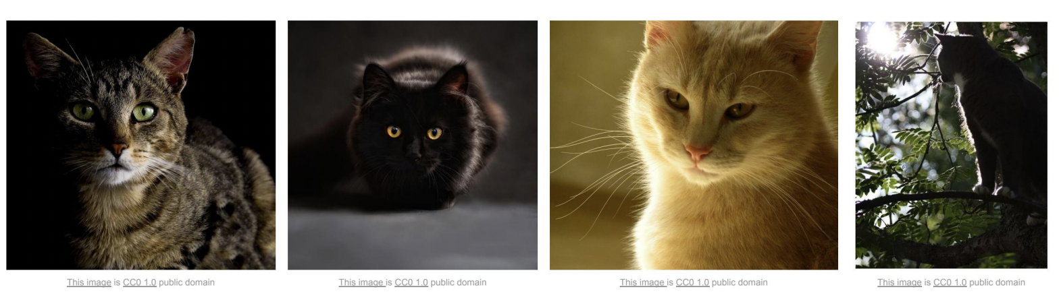
11
Challenge: Illumination (조명)

Slide 17
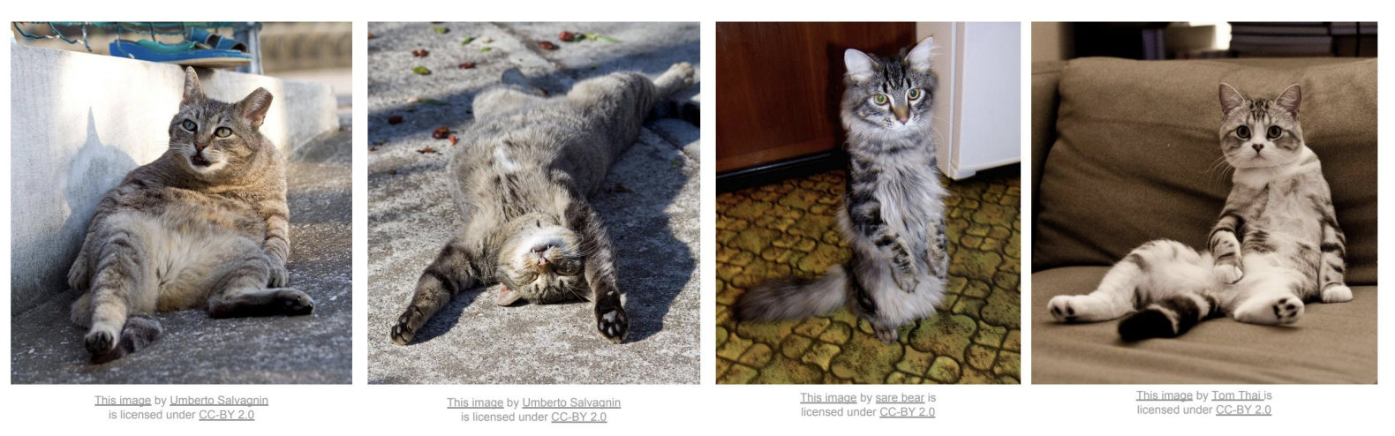
12
Challenge: Deformation (흉한 모습)

Slide 18
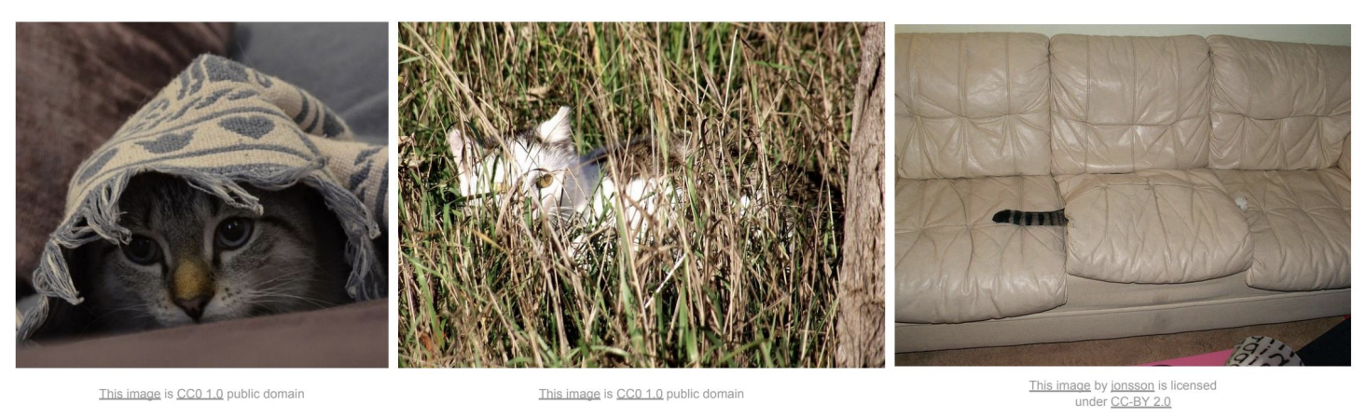
13
Challenge: Occlusion (폐색)

Slide 19
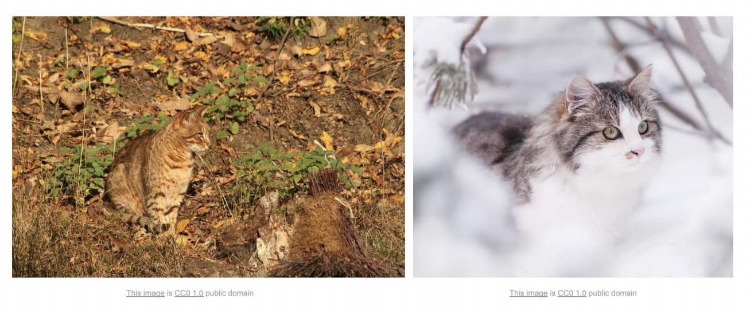
14
Challenge: Background Clutter (배경 혼란)

Slide 20
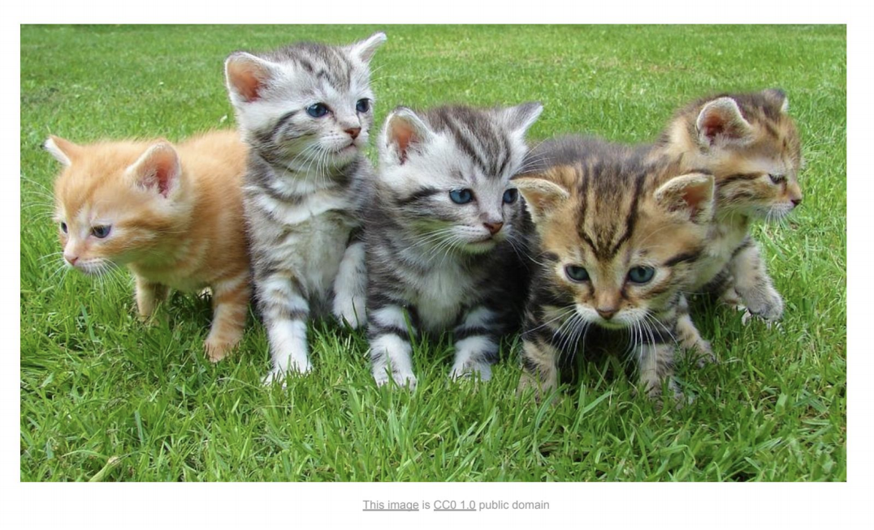
15
Challenge: Intraclass variation (클래스 내 변형)
*종의 변형

Slide 21
16
CV 알고리즘
Data
Algorithm
Loss
A.K.A. Objective function
Update parameters

Slide 22
Convolution
Computer Vision

Slide 23
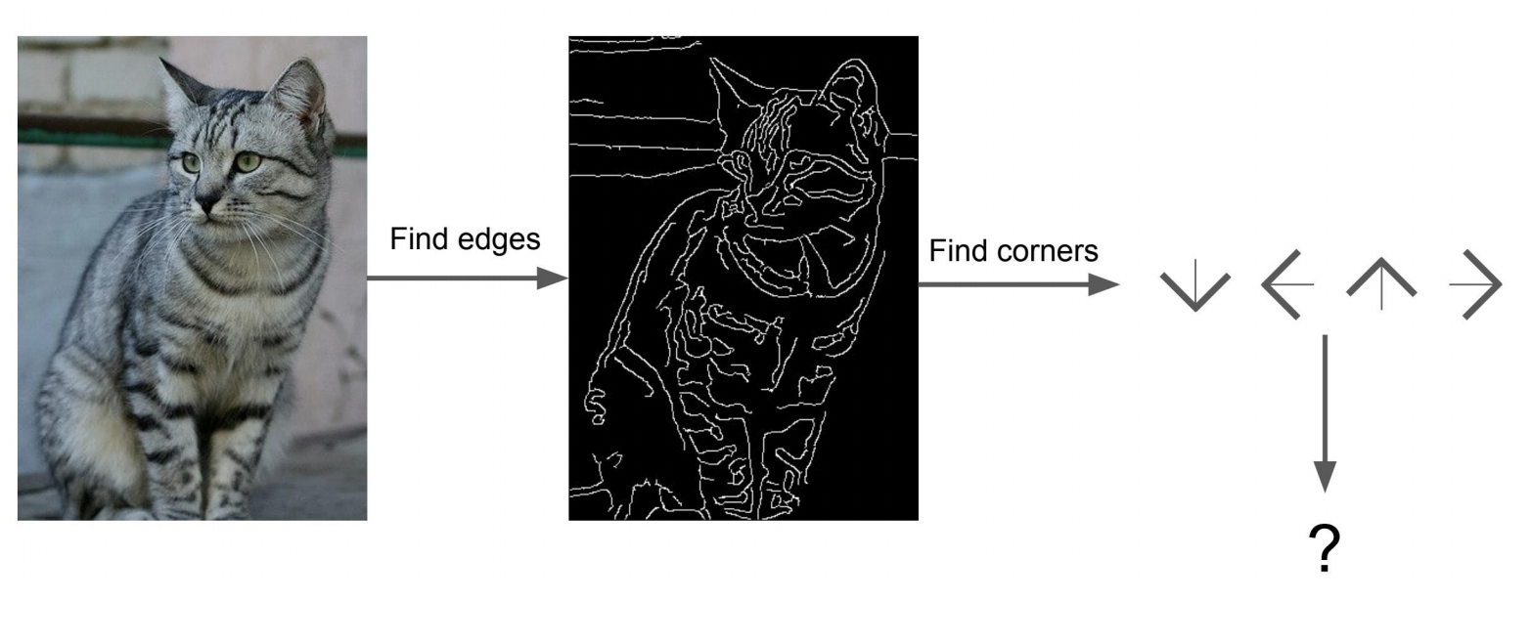
17
기존 CV 알고리즘

Slide 24
18
대표적 Computer Vision Tasks
약 4주간 Classification (분류), Object Detection (물체 인식), Instance Segmentation 문제를 풀 것임.

Slide 25
19
Classification
＂개, 고양이, 비행기, 사자, 인간”중 무엇인지를 예측하는 문제를 푸는 것임.
즉, 사진의 Label이 무엇인지를 예측하는 알고리즘을 만듬.
일반적으로 알고리즘의 output은 확률 벡터로 출력시킴.
Dog | 0.07
Cat | 0.89
Plane | 0.00
Lion | 0.03
Human | 0.01
Data
Algorithm

Slide 26
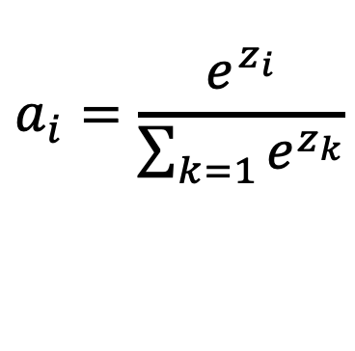
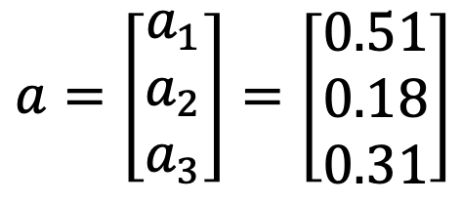
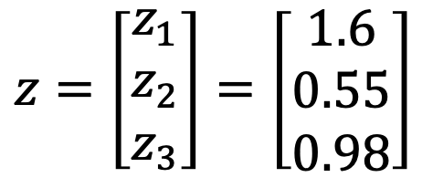
20
Classification
Neural network는 일반적인 SGD를 통해 학습하면, 실수값의 벡터를 만듬.
하지만, 확률 벡터를 만들려면 지켜야하는 규칙이 있음.
모든 확률 값은 0이상 1이하여야한다.
벡터 내의 모든 값의 합은 1이여야한다.
Softmax Function!!!
$$z=\left[\begin{aligned}z_{1} \\ z_{2} \\ z_{3}\end{aligned}\right]=\left[\begin{aligned}1.6 \\ 0.55 \\ 0.98\end{aligned}\right]$$
$$a_{i}=\frac{e^{z_{i}}}{\sum_{k=1}{e^{z_{k}}}}$$
Softmax
$$a=\left[\begin{aligned}a_{1} \\ a_{2} \\ a_{3}\end{aligned}\right]=\left[\begin{aligned}0.51 \\ 0.18 \\ 0.31\end{aligned}\right]$$

Slide 27
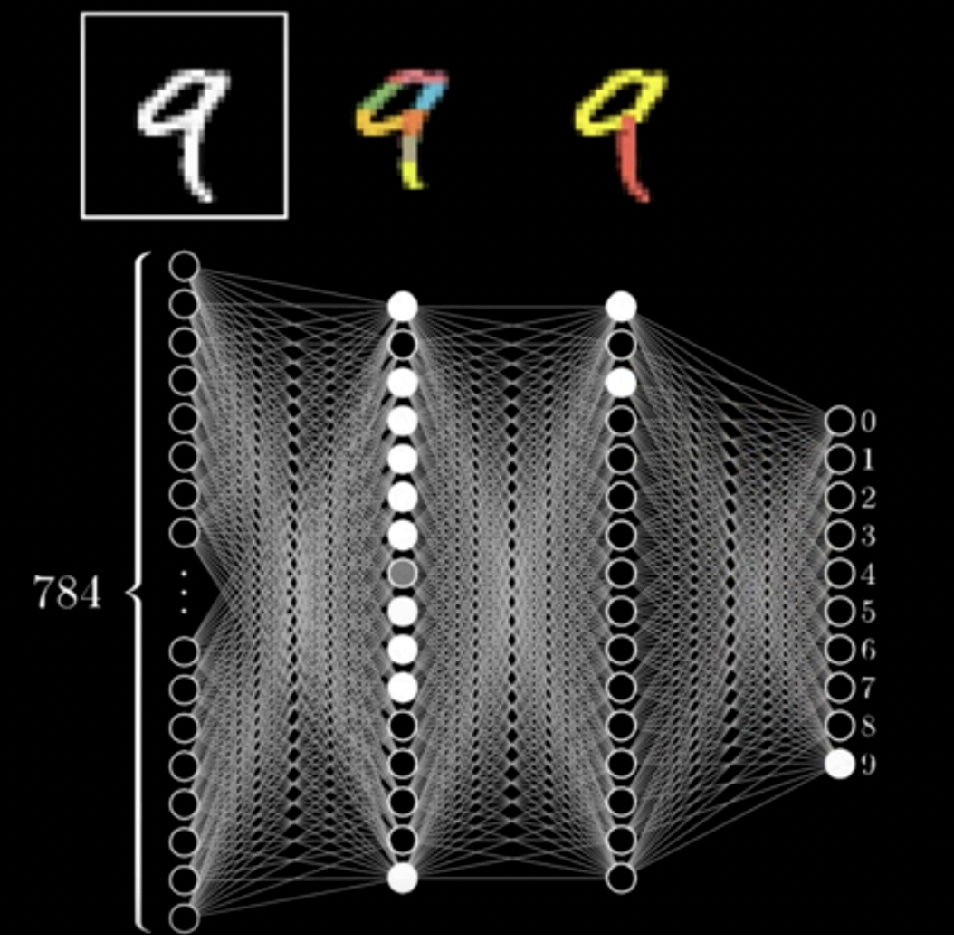

21
Classification Example – Fully Connected Layer
Fully-Connected Layer로 만들면 되지 않을까? 가능하다!
하지만, 이렇게 사용하지 않는다..! 왜일까? Question!
세로
32
가로
32

Slide 28
22
Classification Example – Fully Connected Layer
Fully-Connected Layer로 만들면 되지 않을까? 가능하다!
하지만, 이렇게 사용하지 않는다..! 왜일까? Question!
이미지의 특징을 활용하기 어려움!
학습해야하는 파라미터가 너무 많음.!

Slide 29
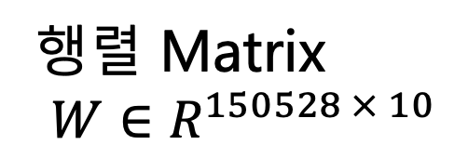
23
Classification Example – Fully Connected Layer
Fully-Connected Layer로 만들면 되지 않을까? 가능하다!
하지만, 이렇게 사용하지 않는다..! 왜일까? Question!
224 x 224 x 3 image -> 150528 x 1 벡터로 flatten
1
1
행렬 Matrix
$$W∈R^{150528 × 10}$$
10
150528
이미지의 특징을 활용하기 어려움!
학습해야하는 파라미터가 너무 많음.!

Slide 30
24
Convolutional Layer
합성곱 층(Convolutional Layer)는 데이터의 공간적 특징(spatial feature)를 잘 잡아온다.
Convolve the filter with the image
내적(dot product) 계산을 통해 이미지를 spatially 슬라이드(slide)함.
5x5x3 filter
높이(height)
224
5
5
3
폭(width)
224
3
깊이(depth)

Slide 31
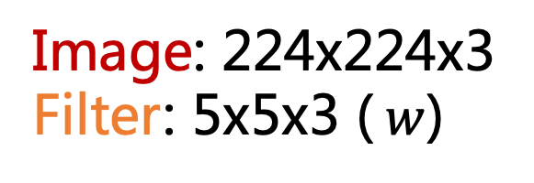
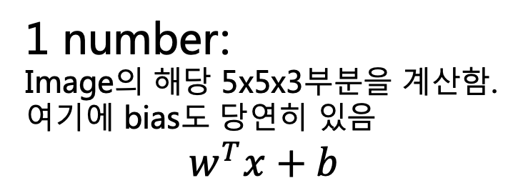
25
Convolutional Layer
Image: 224x224x3
Filter: 5x5x3 ($w$)
1 number:
Image의 해당 5x5x3부분을 계산함.
여기에 bias도 당연히 있음
$$w^{T}x+b$$

Slide 32
26
Convolutional Layer
Image: 224x224x3
Filter: 5x5x3 ($w$)
Activation map
220
A filter는
an activation map을 만든다.
220
1

Slide 33
27
Convolutional Layer
Image: 224x224x3
Activation maps: 220 x 220 x 5
Convolutional
Layer
6개의 5x5x3 필터를 이용해서 6개의 서로 다른 activation map을 만듦.
즉, 새로운 이미지를 만든 것임.
이것이 한개의 층임.
Convolutional layer도 선형함수임.

Slide 34
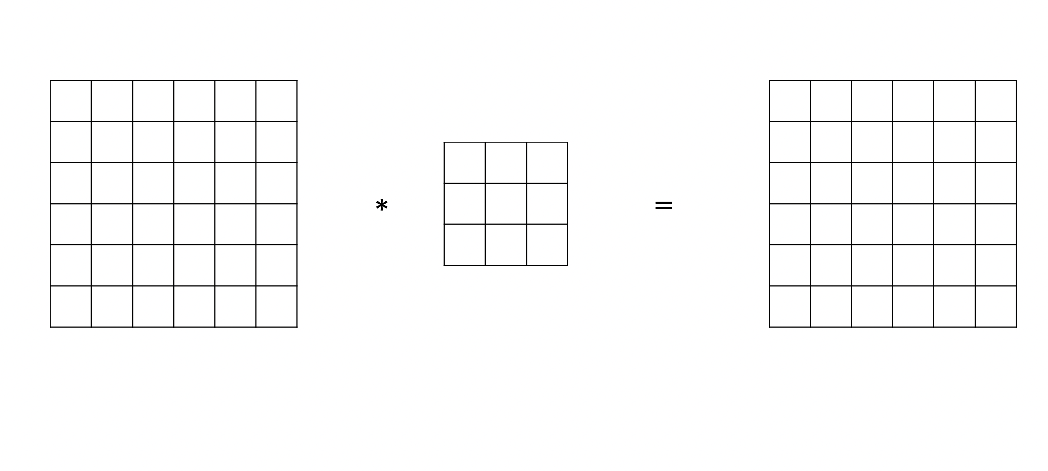
28
Padding

Slide 35
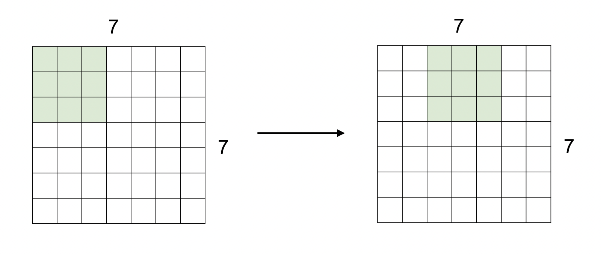
29
Stride

Slide 36
30
Example

Slide 37
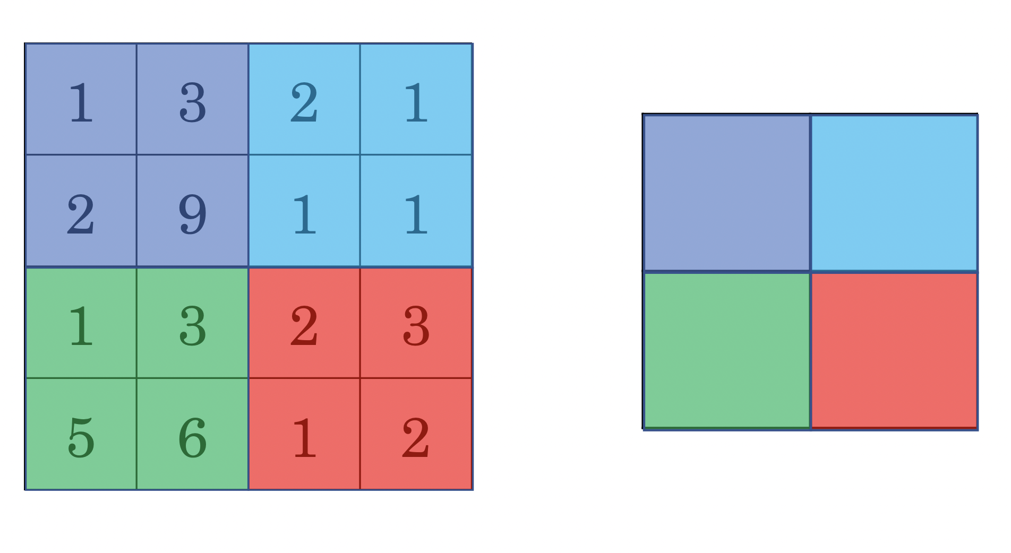
31
Max pooling, Avg pooling

Slide 38
32
Simple network
예측값: Probability vector
Softmax
Simple convolutional block
Fully connected (FC)
Activation Function
Conv Block
Simple network
Conv Block
Convolutional layer
Conv Block
Inputs

Slide 39
33
Loss는 어떻게?
Cat
Dog
Plane
Tiger
Label: one-hot vector
(1, 0, 0, 0, 0)
길이 5에 cat class의 확률값이 1 나머지는 0
Human

Slide 40
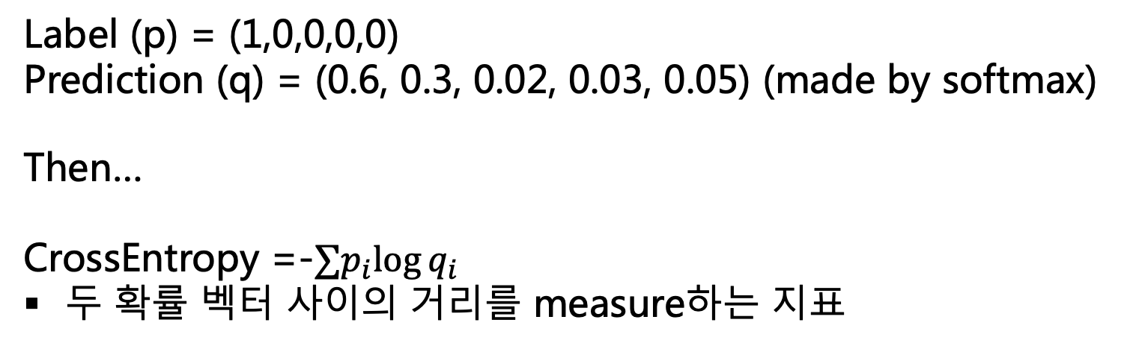
34
Loss: Cross-Entropy 함수
Cat
Label (p) = (1,0,0,0,0)
Prediction (q) = (0.6, 0.3, 0.02, 0.03, 0.05) (made by softmax)
Then…
CrossEntropy =-$∑p_{i}log⁡q_{i}$
두 확률 벡터 사이의 거리를 measure하는 지표
Dog
Plane
Tiger
Human

Slide 41
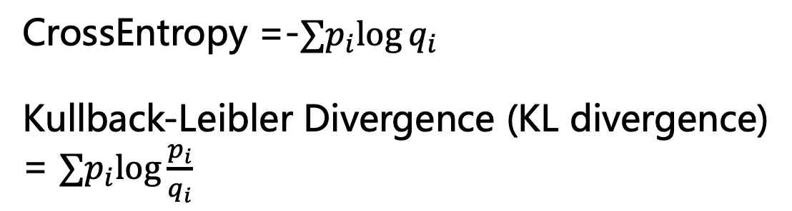
35
Others (용어 정리)
CrossEntropy =-$∑p_{i}log⁡q_{i}$
Kullback-Leibler Divergence (KL divergence)
= $∑p_{i}log⁡\frac{p_{i}}{q_{i}}$
P: label distribution
Q: model distribution (prediction)

Slide 42
Practice
Computer Vision

Slide 43
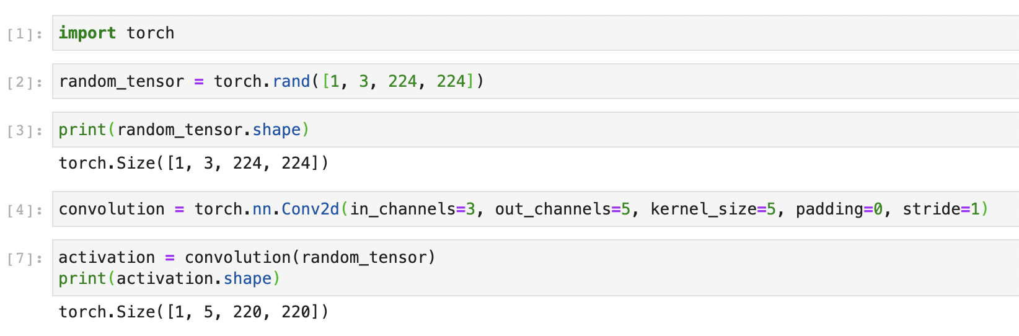
36
Practice 1
Tensor는 4차원으로 구성되어야 함.
Batch size x channel 수 x width x height의 형태임.
torch.nn.Conv2d는 class의 형태임.

Slide 44

37
Preliminary : Data structure

Slide 45
37
Practice 2 : Pseudocode
fit 함수 만들기

Slide 46
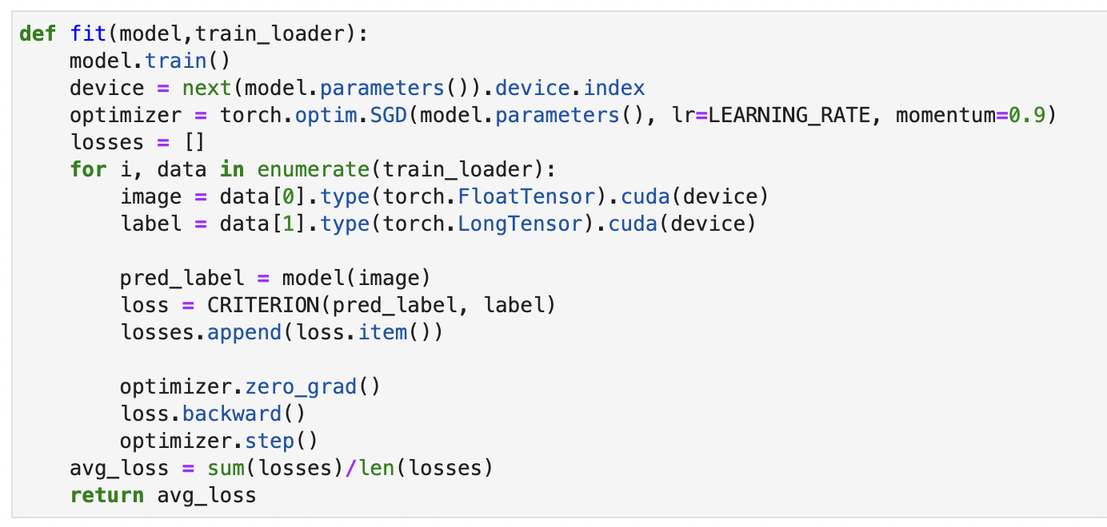
37
Practice 2
fit 함수 만들기

